Slide 1
Įkvepiantys Europos išmanių kaimų pavyzdžiai

Slide 2
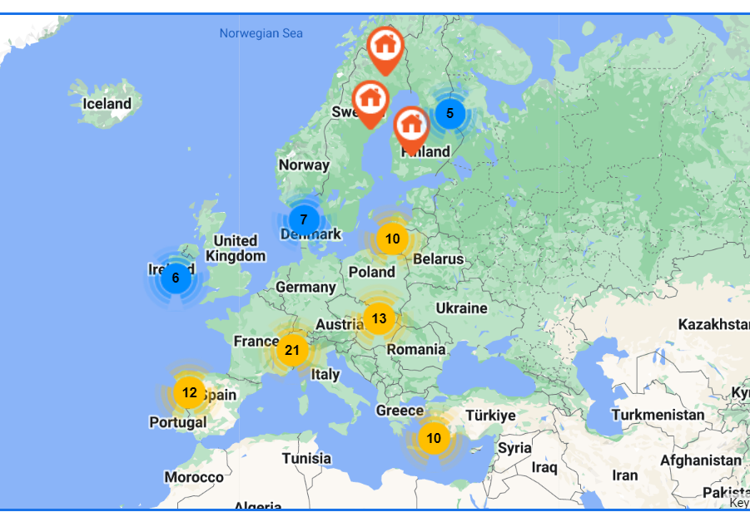
SUMANŪS KAIMAI EUROPOJE

Slide 3
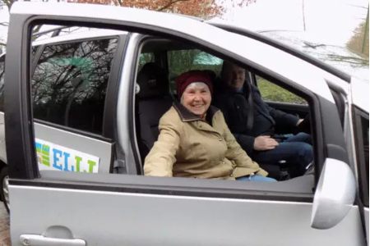
Žmonės
Piliečių autobusų schema
Kur įgyvendinta: Vokietija (Röbel-Müritz rajonas)
Data: vykdoma nuo 2015 m.
Pagrindinė idėja: užsakomojo transporto paslauga, kurią teikia savanoriai. Transporto paslaugą teikia vietiniai vairuotojai.
Išmani iniciatyva: sumažina kaimo gyventojų priklausomybę nuo nuosavo transporto. Padeda gyventojams, kurie negali naudotis transportu, lengviau judėti. Paslaugą galima užsisakyti telefonu bei išmania programėle.
Kodėl reikėjo šios iniciatyvos? Atokių miestelių gyventojams, ši paslauga, suteikia judėjimo galimybę, kuri pagerina gyvenimo kokybę, nes padidina prieigą prie įvairių prekių ir paslaugų.
Projekto tinklapis: https://elli-bus.de/
Gautas finansavimas - 107 000 Eur:
Darbuotojų etatai;
Transporto priemonių įsigijimo išlaidos;
Papildoma eksploatacija;
Mobiliosios programėlės įsigijimo išlaidos.

Slide 4
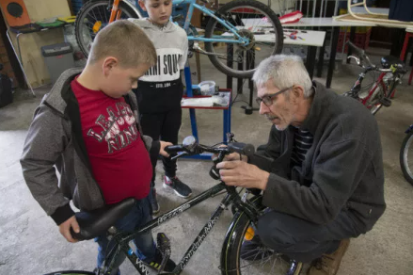
Žmonės
Vaikų dviračių biblioteka
Kur įgyvendinta: Belgija - Flandrija (Herselt)
Data: vykdoma nuo 2015-12-12
Pagrindinė idėja: geros kokybės naudotų vaikiškų dviračių įsigijimas, kurie vėliau yra išnuomojami vietiniams vaikams (iki 12 m.). Biblioteka dirba 2 valandas, per mėnesį, tada tėvai gali atvykti išsirinkti ar grąžinti dviratį.
Išmani iniciatyva: ši iniciatyva skatina žiedinę ekonomiką (panaudoti dviračiai yra panaudojami dar kartą), kovoja su skurdu (pigi alternatyva skurstančioms šeimoms), pagerina vaikų judumą (vaikai keliauja greičiau), skatina švietimą (vaikai yra mokomi rinktis sveiką transportą).
Ką tai duoda bendruomenei? Vaikų dviračių biblioteka prisideda prie sveiko ir aktyvaus gyvenimo būdo mieste skatinimo, net ir mažas pajamas gaunančioms šeimoms.
Projekto tinklapis: https://www.fietsbieb.be/
Gautas finansavimas - 3 500 Eur:
Naudotų dviračių įsigijimas, dovanojimas;
Įrankiai ir laikas, skirtas dviračių pirkimui ir remontui;
Patalpos dviračių bibliotekai.
Notes:
https://youtu.be/3zC-Q_uBAik čia video yra

Slide 5
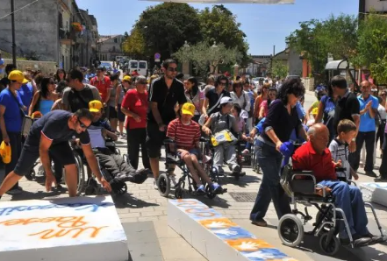
Žmonės
Prieinamas kaimas
Kur įgyvendinta: Italija (Monteverde)
Data: 2016-06-01 – 2021-03-31
Pagrindinė idėja: fizinis ir skaitmeninis kaimo pritaikymas, kad jis taptų prieinamesnis žmonėms su fizine negalia, siekiant pritraukti daugiau turistų.
Išmani iniciatyva: ši iniciatyva skatina socialiai orientuotą požiūrį į naujų ekonominių galimybių kūrimą kaime, esant poreikiui naudojantis naujausiomis technologijomis (sistema, kuri suteikia informaciją apie lankytinos vietos prieinamumą). Iniciatyva skatina socialinę įtrauktį bei skatinti turistus su fizine negalia lankytis turistinėse vietose.
Ką tai duoda bendruomenei? Skatinamas ilgalaikis ekonominis tvarumas, dėl išaugusių turistų kiekio padidėjo vietinių barų, restoranų apyvarta. Naujos, pritaikytos infrastruktūros prižiūrėjimui bus reikalingi nauji darbuotojai.
Projekto tinklapis: https://europa.regione.campania.it/monteverde-turismo-europeo-accessibile/
Gautas finansavimas - 4 750 000 Eur:
Architektūriniai barjerai;
Programinės įrangos ir IRT pritaikymas mobiliai programėlei;
Statybos darbai;
Viešbutis.
Notes:
https://youtu.be/ewSYjYPkXrw čia video yra

Slide 6
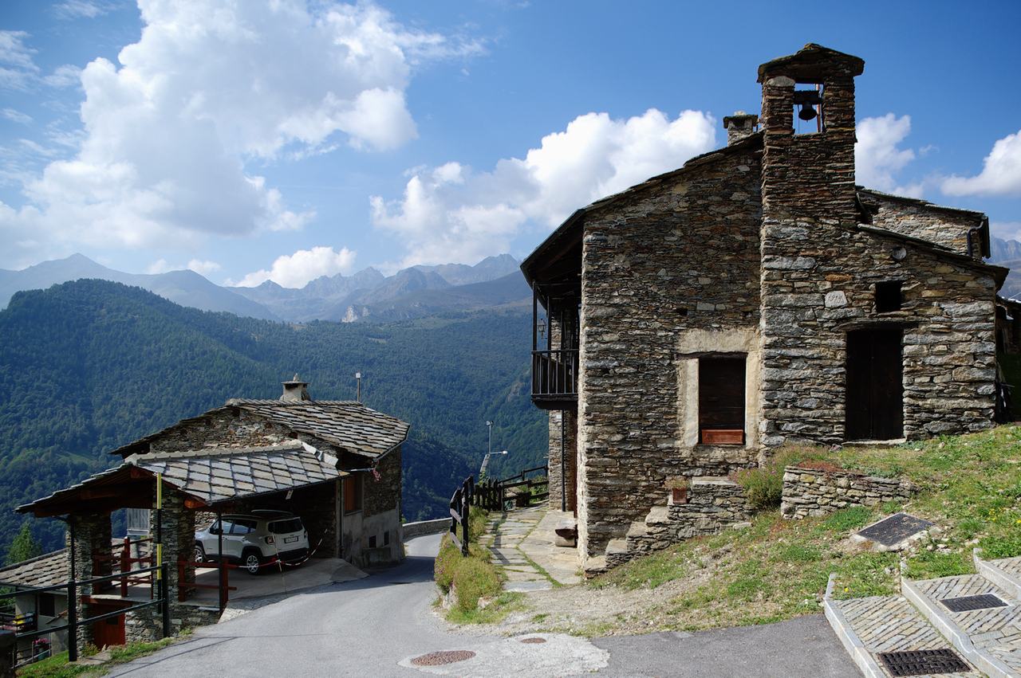
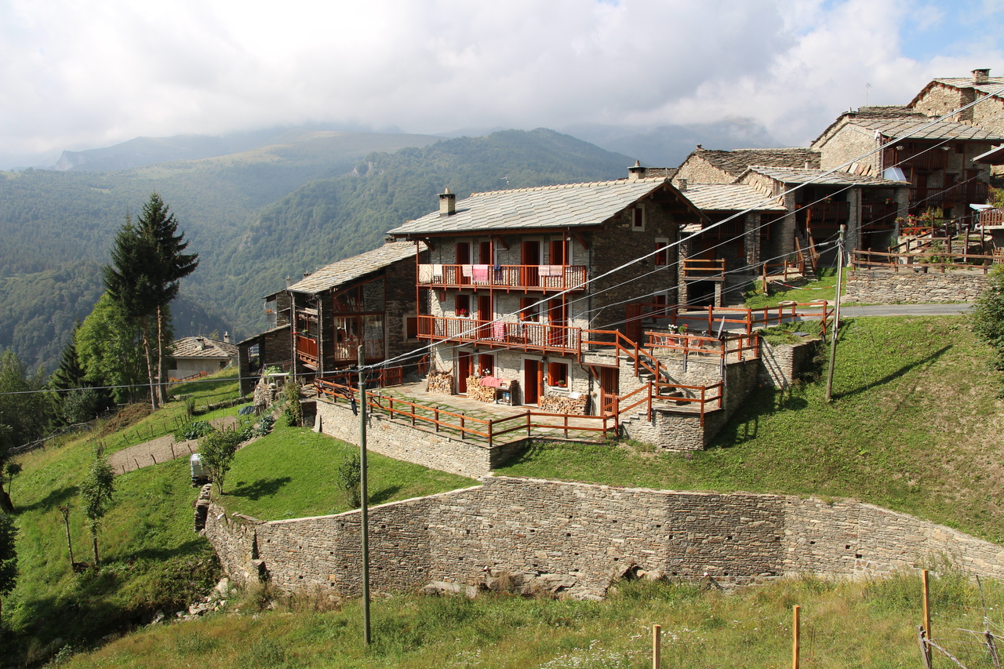
Žmonės
Kur įgyvendinta: Italija (Ostana)
Pagrindinė idėja: išlaikyti kaimą gyvą ir teikti paslaugas naujiems bei esantiems gyventojų per išmanųjį mobilumą, socialinį būstą, kultūrines ir socialines inovacijas, miškų tvarkymą.
Išmani iniciatyva: Ostanos išmanioji strategija paremta kaimo kiekybiniu ir kokybiniu augimu. Pradedant nuo tvaraus mobilumo (e-dviračiai, e-mašinos, skatinimas naudotis viešuoju transportu, mobilumo programėlės kūrimas), atliekų mažinimo, socialinių būstų iki kultūros ir socialinių inovacijų kūrimo.
Ką tai duoda bendruomenei? Skatinamas ilgalaikis ekonominis tvarumas, apgyvendinimas, turistų pritraukimas, didesnis kaimo apgyvendinimas.
Projekto tinklapis: https://www.smartrural21.eu/wp-content/uploads/Ostana_Smart-Village-Strategy.pdf
Notes:
https://youtu.be/ewSYjYPkXrw čia video yra

Slide 7
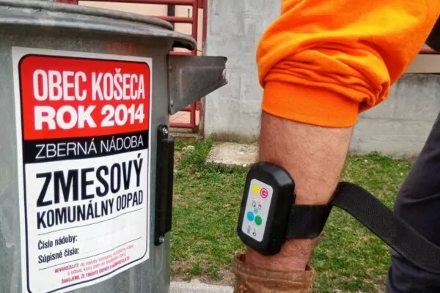
Žmonės
Išmanus atliekų tvarkymas
Kur įgyvendinta: Slovakija (Košeca)
Data : 2019- dabar
Pagrindinė idėja: Elektroninis likutinių atliekų surinkimo ir perdirbimo lygio stebėjimas naudojant skaitmenines ir technologines naujoves.
Išmani iniciatyva: Išmani duomenų stebėjimo sistema (skaitmeninė sekimo sistema) skatina atliekų rūšiavimą ir skatina perdirbimą mažinant mokesčius už atliekų surinkimą. Tokiu būdu savivaldybės įstaiga seka kiekvieno namų ūkio ir verslo subjekto susidarančių atliekų kiekį, perdirbimo lygį ir siūlo masiškai sumažinti vietines atliekų tvarkymo sąskaitas vienam asmeniui pagal perdirbamų buitinių atliekų dalį.
Ką tai duoda bendruomenei? Sprendimas padidina vietinių atliekų tvarkymo paslaugų kokybę, todėl kaimas tampa patrauklesne vieta gyventi ir dirbti. Tai pat, sumažina atliekų tvarkymo išlaidas savivaldybei, atlaisvinant išteklius, kurie gali būti panaudoti kitoms vietinėms paslaugoms arba mažinant vietinius mokesčius.
Projekto tinklapis: https://www.smartrural21.eu/smart-solution/smart-waste-management/
Gautas finansavimas – 11.000 Eur.
Elektroninių atliekų sistemos diegimas, atitinkamų techninių prietaisų ir įrangos pirkimas, piliečių informavimas ir vietos koordinatoriaus mokymai.
Notes:
https://youtu.be/ewSYjYPkXrw čia video yra

Slide 8
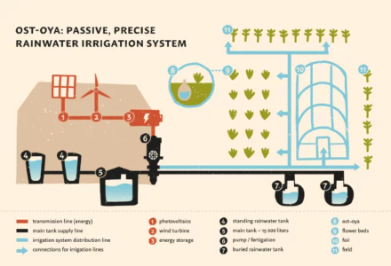
Ekonomika
Lietaus vandens drėkinimo sistema
Kur įgyvendinta: Lenkija (Tomaszyn)
Data: 2019-05 – 2021-06
Pagrindinė idėja: iš žemės surenkamas vanduo, kuris yra filtruojamas ir saugomas rezervuaruose bei paskirstomas ūkiams. Šių rezervuarų sistemai reikalinga energija yra gaunama iš saulės ir vėjo jėgainių.
Išmani iniciatyva: ši iniciatyva naudojasi atsinaujinančiais vandens ir energijos šaltiniais, taip užtikrinant tvarią žemės ūkio veiklą.
Ką tai duoda bendruomenei? Sistema suteikia nekenksmingą ir ekonomišką ūkininkavimo būdą, nepriklausant nuo vandentiekio ir elektros sistemų.
Projekto tinklapis: https://ostojanatury.pl/refuge-of-nature/
Gautas finansavimas - 40 000 Eur:
Sistemos planavimas, montavimas ir įrengimas.
Notes:
https://youtu.be/JoGJqEOLzEI čia video yra

Slide 9
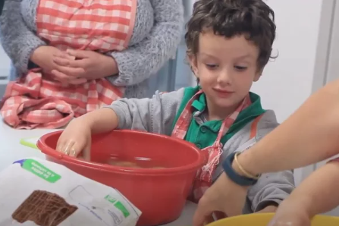
Ekonomika
Biovalgyklos
Kur įgyvendinta: Prancūzija (Mouans-Sartoux)
Data: vykdoma nuo 2012 m.
Pagrindinė idėja: tiekti ekologiškus produktus mokyklų valgykloms nedidinant kainų.
Išmani iniciatyva: ši iniciatyva sujungia socialinius, aplinkos ir ekonominius bendruomenės tikslus. Įdiegtos naujovės skatina keisti požiūrį į viešuosius pirkimus (vertinti ne tik kainą, bet ir ekologiškumą bei teikti pirmenybę vietinei produkcijai). Tiekiant šviežią maistą, jaunuoliai yra mokomi sveikos gyvensenos pradmenų.
Ką tai duoda bendruomenei? Skatina vartoti ekologišką maistą. Sukuriamos naujos darbo vietos vietiniuose ūkiuose. Toks visuomeninis projektas jungia bendruomenę, skatindama bendruomenės įsitraukimą.
Projekto tinklapis: https://www.optigede.ademe.fr/fiche/en-finir-avec-le-gaspillage-alimentaire
Gautas finansavimas – 0 Eur:
Sumažinus maisto švaistymą valgyklose, iš sutaupytų lėšų, buvo padengtas ekologiškų produktų pirkimas.
Notes:
https://youtu.be/JoGJqEOLzEI čia video yra

Slide 10
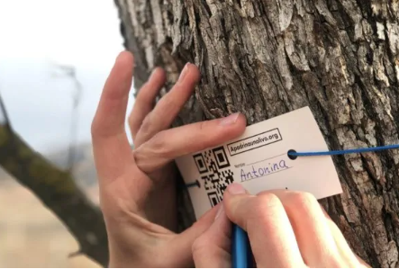
Ekonomika
Priimkite alyvmedį
Kur įgyvendinta: Ispanija (Oliete)
Data: vykdoma nuo 2014-05-01
Pagrindinė idėja: žmonės gali „įsivaikinti“ alyvmedį, o surinkti pinigai yra naudojami vietinėms alyvmedžių giraitėms išsaugoti.
Išmani iniciatyva: ši iniciatyva panaudoja modernių technologijų teikiamą potencialą, atnaujinant apleistas kaimo vietoves. Yra naudojamas socialinis verslas (bendruomenės įsitraukimas į žemėtvarką ir aplinkosaugą) ir naujosios technologijos (suteikia darbą bei generuoja turizmą kaimiškose vietovėse).
Ką tai duoda bendruomenei? Oliete kaimo plėtra vyksta teigiama kryptimi. Įgyvendinant projektą pirmą kartą buvo investuota į kaimą ir buvo atkurtos vietinės gamybos priemonės bei sukurtos darbo vietos.
Projekto tinklapis: https://apadrinaunolivo.org/en
Gautas finansavimas - 80 000 Eur:
Alyvmedžių giraitės atkūrimas;
Inovacijų kūrimas;
Investicijos į aplinkosaugos mokymus;
Socialinio sąmoningumo mokymai.
Notes:
https://youtu.be/MKTD5-qAI8A čia video yra

Slide 11
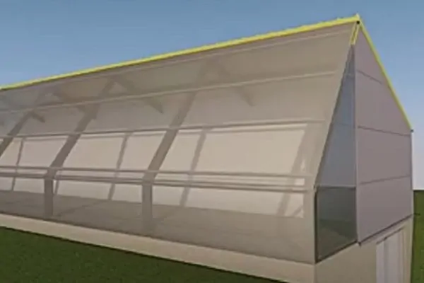
Ekonomika
„AquaGeoComponics“
Kur įgyvendinta: Vengrija
Pagrindinė idėja: Gamybos padalinio koncepcija, sukurta bioekonomikos srityje, kurioje integruotos kelios moderniausios technologijos: akvaponika; akvakultūra; gruntiniai gręžiniai šilumos siurbliai + saulės baterijos; vabzdžių veisimas; ir hidroponika.
Išmani iniciatyva: Šis sprendimas yra akvaponikos išplėtimas, įtraukiant vabzdžių veisimą ir atsinaujinančią energiją. Akvaponika yra akvakultūros (žuvų auginimas) ir hidroponikos (augalų auginimas be dirvožemio) derinys, auginantis žuvis ir augalus vienoje integruotoje sistemoje. Šiame „AquaGeoComponics“ sprendime šamas, daržovės ir kompostas gaminami dviejų aukštų pastate (kaip šiltnamyje). Vabzdžiai veisiami ant maisto atliekų ir naudojami žuvims šerti. Žuvims ir vabzdžiams veistis žiemą reikalingas šildymas, kurį užtikrina atsinaujinanti energija (šilumos siurblius maitinančios saulės baterijos).
Ką tai duoda bendruomenei? Naujos darbo vietos, aplinkos tvarumas (maisto atliekų pašalinimas).
Projekto tinklapis: https://www.smartrural21.eu/smart-solution/aquageocomponics/
Numatoma projekto vertė
- 142.000Eur
Notes:
https://youtu.be/MKTD5-qAI8A čia video yra

Slide 12
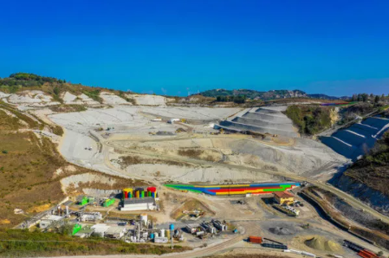
Gyvenimas
Produktyvus vietinis sąvartynas
Kur įgyvendinta: Italija (Peccioli)
Data: vykdoma nuo 1989 m.
Pagrindinė idėja: vietinio sąvartyno ir aplinkinių kelių atnaujinimas, siekiant išvengti neigiamo poveikio aplinkai. Tam pasiekti yra bandoma naudoti šiukšles išgauti energijai. Išvalius sąvartyno teritoriją, ją galima panaudoti kaip atvirą erdvę bendruomenei.
Išmani iniciatyva: sąvartynas yra paverčiamas vietinės bendruomenės turtu, sukuriančiu naujas darbo vietas ir pajamas. Potencialiai kenksminga teritorija yra paverčiama susitikimų vieta bendruomenei.
Ką tai duoda bendruomenei? Pramoninis atliekų tvarkymas prisideda prie socialinio ir ekonominio Peccioli miestelio augimo. Sukuriamos naujos paslaugos, darbo vietos ir infrastruktūros, pakeičiančios kaimelio plėtrą.
Projekto tinklapis: https://belvedere.peccioli.net/azienda/
Gautas finansavimas - 15 500 000 Eur:
Kelių infrastruktūros sukūrimas;
Pramoninių atliekų sunaikinimas;
Sąvartyno teritorijos nukenksminimas;
Eksploatavimo išlaidos.
Notes:
https://youtu.be/MKTD5-qAI8A čia video yra

Slide 13
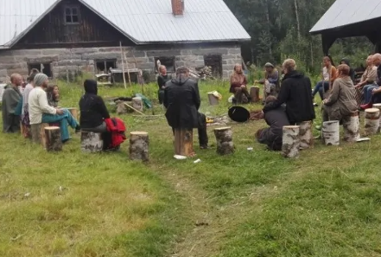
Gyvenimas
Gyvojo paveldo tvari bendruomenė
Kur įgyvendinta: Suomija (Tärkkilä)
Data: vykdoma nuo 2016 m.
Pagrindinė idėja: teisinės struktūros sukūrimas, kuri leidžia perimti žemę bendruomenės nuosavybėn. Taip yra užtikrinama, jog ateities kartos galės gyventi savo tvarioje bendruomenėje. Gyvojo paveldo tvarios bendruomenės metodas gali būti naudojamas kuriant ekokaimus ar kitas tvarios vietos bendruomenės formas, paremtas bendru požiūriu.
Išmani iniciatyva: ši iniciatyva suteikia saugų, ilgalaikį bei socialiai ir aplinkosaugos požiūriu tvarų gyvenimo modelį – jungiantį kaimo žemę su žmonėmis, kurie nori ir gali ten gyventi.
Ką tai duoda bendruomenei? Oliete kaimo plėtra vyksta teigiama kryptimi. Įgyvendinant projektą pirmą kartą buvo investuota į kaimą ir buvo atkurtos vietinės gamybos priemonės bei sukurtos darbo vietos.
Projekto tinklapis: https://www.ikikaiku.fi/ikikaiku-saatio/saation-saannot/statutes-in-english/
Gautas finansavimas - 2 100 Eur:
Fondo registracija.
Notes:
https://youtu.be/bb3rl0y9DeY čia video yra

Slide 14
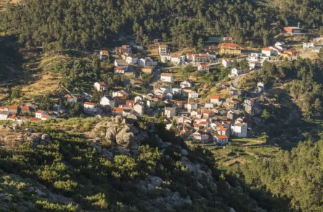
Gyvenimas
Nuolatinis sveikatos rodiklių stebėjimas
Kur įgyvendinta: Portugalija (Sabugueiro)
Data: 2016 – 2016 m.
Pagrindinė idėja: šis sprendimas suteikia asmenimis sveikatos stebėjimo rinkinį, kurį sudaro svarstyklės, skaitmeninis kraujospūdžio matuoklis su integruotu gliukozės kiekio kraujyje matuokliu ir planšetinis kompiuteris. Pacientui atlikus visus matavimus rezultatai yra perkeliami į planšetinį kompiuterį bei serverį. Kuriame, pacientą gydantis gydytojas gali iškart pasiekti reikalingus duomenis.
Išmani iniciatyva: ši iniciatyva leidžia nuotoliniu būdu – remiantis skaitmeninėmis ir technologinėmis naujovėmis – stebėti biomedicininius parametrus, kuriuos nesunkiai galima pamatuoti namuose bei perkelti į serverius.
Ką tai duoda bendruomenei? Ši iniciatyva buvo reikalinga, ypač žmonėms, kurie neturi prieigos prie sveikatos priežiūros paslaugų. Sumažėjusi socialinė izoliacija ir vienatvė. Planšetinių kompiuterių naudojimas buvo išplėstas bendraujant, pvz., su toli esančiais šeimos nariais (daug emigravo).
Projekto tinklapis: https://cm-seia.pt/
Gautas finansavimas - 40 000 Eur:
E. sveikatos sistemos sukūrimas.

Slide 15
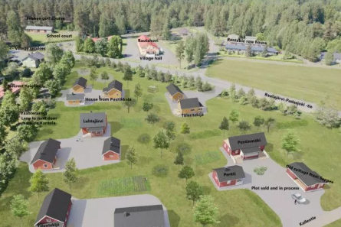
Aplinka
Apleistų namų perdirbimas
Kur įgyvendinta: Suomija (Rautajärvi)
Data: vykdoma nuo 2019-12-12
Pagrindinė idėja: gyventojų ir savanorių vadovaujamas apleistų namų identifikavimo ir dekonstrukcijos procesas, siekiant naudoti vietines medžiagas naujų, modernių namų statybai.
Išmani iniciatyva: ši iniciatyva protingai panaudoja ribotus išteklius, kad sukurtų naujas galimybes pakeisti kaimo ateities plėtros perspektyvas. Tai yra pavyzdys, kaip kaimo bendruomenė gali įgyvendinti naujas partnerystes. Nors dekonstrukcijas atlieka savanoriai ir gyventojai, tačiau pastatuose yra statybos inovacijų ir atnaujinimų.
Projekto tinklapis: https://torppakyla.yhdistysavain.fi/
Gautas finansavimas - 26 500 Eur:
Idėjų kūrimas, rengimas ir tyrimas;
Architekto projektavimo darbai.

Slide 16
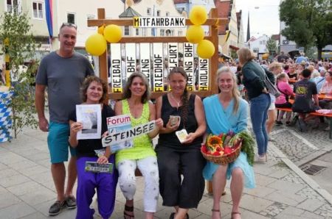
Aplinka
Pavėžėjimo dalinimosi suoliukai
Kur įgyvendinta: Vokietija (Grafing)
Data: vykdoma nuo 2017-03-03
Pagrindinė idėja: pasidalijimo suoliukai yra įrengti gerai matomose vietose. Prie jų yra pritvirtinti ženklai su galimomis kelionės kryptimis. Jei kažkas nori keliauti ta kryptimi, jis turi iškelti tą ženklą ir įlipti į sustojusią, ta kryptimi keliaujančia, mašiną.
Išmani iniciatyva: ši iniciatyva yra pigi, vietinio turizmo koncepcija. Pasidalijimo suoliukai suteikia asmenims galimybę būti mobiliems, jei jie neturi nuosavos transporto priemonės. Ši iniciatyva mažina CO2 emisijas, triukšmą.
Ką tai duoda bendruomenei? Ši iniciatyva didina vietos gyventojų aplinkosauginį sąmoningumą, dėl kurio padidėja tvarus vartojimas.
Projekto tinklapis:https://www.transitiongrafing.de/nahverkehrskonzept-mitfahrbank/
Gautas finansavimas - 6 000 Eur:
Suoliukų ir ženklų pastatymas.
Notes:
https://youtu.be/mK1lCt5mRE8 čia yra video

Slide 17
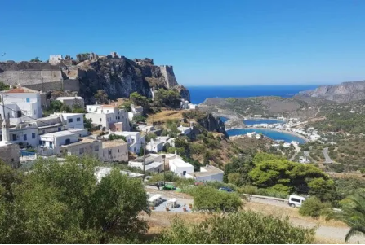
Aplinka
Nuolatinis vandens rodiklių stebėjimas
Kur įgyvendinta: Graikija (Kythera)
Data: 2018-10-29 – 2020-08-29
Pagrindinė idėja: šis sprendimas susijęs su modernios telemetrinės įrangos, tiekiamo vandens kiekio ir kokybės matavimo ir nuotolinio valdymo bei aktyvaus nuotėkio aptikimo įrangos įrengimu. Sistema apima Centrinį valdymo pultą, prieinamą kompetentingiems Savivaldybės darbuotojams ir kuris renka ir apdoroja duomenis iš 51 vietinio valdymo posto.
Išmani iniciatyva: ši iniciatyva naudoja modernias technologijas ir įranga, siekiant išspręsti aplinkosaugos ir ekonominius iššūkius mažinant vandens nuostolius kaimo vietovėse.
Ką tai duoda bendruomenei? Ši iniciatyva užtikrins pakankamą ir pastovų vandens tiekimą namams ir įmonėms.
Gautas finansavimas – 1 891 577 Eur:
Pradinės/sukūrimo išlaidos.

Slide 18
Aplinka
Kaimo apsaugos zona
Kur įgyvendinta: Portugalija ( Ferraria de São João )
Data: 2017 – 2021
Pagrindinė idėja: bendruomenės inicijuota miškotvarkos sistema, skirta apsaugoti kaimą nuo gaisro bei atkurti aplinkinę miškų ūkio teritoriją ir kraštovaizdį.
Išmani iniciatyva: Sprendimas yra socialinių naujovių pavyzdys, kilęs dėl 2017 m. miško gaisro. Vietos bendruomenė ne tik paskatino visos bendruomenės telkimąsi dėl bendrų interesų ir vizijos, bet ir nusprendė imtis veiksmų į savo rankas, nes nenorėjo laukti politinio ir teritorinio planavimo sprendimo, kuris dažniausiai užtrunka per ilgai ir kartais neatitinka specifinių kaimo bendruomenių poreikių.
Ką tai duoda bendruomenei? Socialinio kapitalo didinimas, bendruomenės įsitraukimas dalyvauti plėtros procesuose, padidina vietos gyventojų ir turistų pasitikėjimo ir saugumo jausmą.
Gautas finansavimas – 45.000 Eur:
Savanoriškų ir aplinkosauginio sąmoningumo didinimo veiksmų organizavimas.
Bendrosios išlaidos pvz. smulkūs pirkiniai, medžiai, maistas ir medžiagos savanoriams.
Medžių pirkimas.
Išorinė techninė ekspertizė planuojant ir įgyvendinant pirmąjį pagrindinio plano etapą.

Slide 19
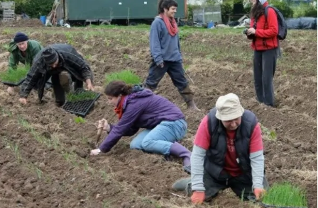
Ryšys ir mobilumas
Atviras maisto centras
Kur įgyvendinta: Airija (Cloughjordan, Tipperary grafystė)
Data: vykdoma nuo 2020-12-12
Pagrindinė idėja: atviras maisto centras yra ūkininkų ir vietinių gamintojų bendruomenė, kuri sujungia jėgas, kad parduotų savo produkciją per bendruomenei priklausančią programinės įrangos platformą, specialiai sukurtą maisto pardavimui.
Išmani iniciatyva: ši iniciatyva yra skaitmeninis atsakas į ūkininkų ir kitų gamintojų poreikį patekti į vietines rinkas, o kaimo vietovių vartotojams – tiekti vietoje gaminamo, sveikesnio maisto ir kitų regioninių amatininkų gaminius ir prekes.
Ką tai duoda bendruomenei? Ši iniciatyva suteikia kelius į rinką vietinėms smulkaus maisto ir kitoms įmonėms, didina vietos ekonominį atsparumą ir suteikia pažangų kaimo atkūrimo modelį.
Projekto tinklapis: https://cloughjordancommunityfarm.ie/
Finansiniai poreikiai – 58 700 Eur:
Pradinės įrangos išlaidos;
Personalas, mokymai ir pridėtinės išlaidos.
Notes:
https://youtu.be/3socxrf71dY video

Slide 20
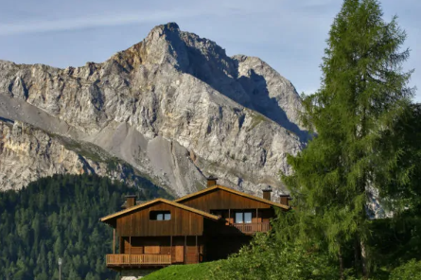
Ryšys ir mobilumas
Išsibarstęs viešbutis „Albergo Diffuso“
Kur įgyvendinta: Italija (Sauris/Zahre)
Data: vykdoma nuo 1982-03-03
Pagrindinė idėja: šis sprendimas siūlo kambarius vietinių namuose, tačiau šie kambariai yra išsidėstę po visą kaimelį. Bendra rinkodaros strategija ir užsakymas internetu leidžia skirtinguose miestelio vietoje esančius kambarius sutalpinti į vieną platformą.
Išmani iniciatyva: ši iniciatyva sujungia bendruomenės geranoriškumą ir internetines technologijas, kad būtų sukurtas naujas turistinis traukos centras.
Ką tai duoda bendruomenei? Ši iniciatyva kuria naujas darbo vietas ir skatina bendruomenės verslumą. Tikimasi, jog tai sustabdys išvykstančiųjų srautus.
Projekto tinklapis: https://www.sauris.org/
Gautas finansavimas – 965 000 Eur:
Svetainės ir rezervavimo svetainės kūrimas;
Komunikacijos strategijos kūrimas;
Medžiagos vertimas į užsienio kalbas.

Slide 21
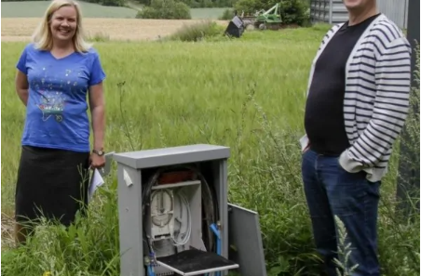
Ryšys ir mobilumas
Vietinis šviesolaidinis tinklas
Kur įgyvendinta: Suomija (Raudanmaa)
Data: 2016-02-06 – 2019-01-28
Pagrindinė idėja: visapusiško šviesolaidinio tinklo įrengimas kaime, įtraukiant vietos gyventojus į vietos kooperatyvo kūrimą ir kreipiantis dėl finansavimo (pavyzdžiui, iš LEADER) apmokėti viešuosius darbus, reikalingus šviesolaidiniams kabeliams kasti ir tiesti.
Išmani iniciatyva: ši iniciatyva demonstruoja socialines inovacijas, vietos bendruomenės galimybę susiburti į kooperatyvą, siekiant įveikti rinkos kliūtis, komerciniai operatoriai ir savivaldybė nenorėjo įsitraukti į šviesolaidinio tinklo statybą. Tai padeda bendruomenei įveikti socialinę atskirtį.
Ką tai duoda bendruomenei? Projektas įvairiais būdais remia tvarų vystymąsi: gerina viešųjų ir privačių paslaugų prieinamumą bei suteikia nuotolinio darbo galimybes, siekiant sumažinti poreikį keliauti į biurą.
Projekto tinklapis: http://www.raudanmaa.com/
Gautas finansavimas – 399 160 Eur:
Fizinės infrastruktūros statyba;
Išlaikymas.
Notes:
https://youtu.be/Sgh9NA2n5-U video čia

Slide 22
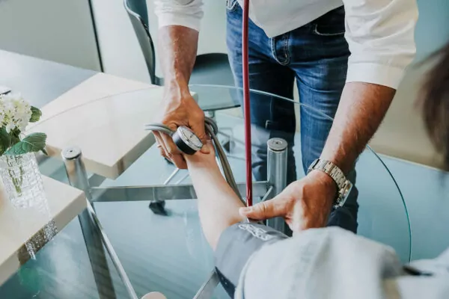
Ryšys ir mobilumas
Programėlė Sveikata miške
Kur įgyvendinta: Austrija (Bregenz Forest)
Data: 2017-2018
Pagrindinė idėja: programėlė išmaniajam telefonui, teikianti pacientams naujausią informaciją apie gydytojų darbo valandas ir kitas sveikatos paslaugas kaimo vietovėse.
Išmani iniciatyva: programėlėje naudojamos naujos technologijos, kad vartotojai galėtų lengvai pasiekti informaciją apie konsultacijų valandas. Tai suteikia lengvą prieigą prie įvairios su sveikata susijusios informacijos. Taip pat, platforma siekia sujungti gydytojus, mentorius ir praktikantus bei remia ilgalaikę chirurgijos ir pagrindinių medicinos paslaugų plėtrą.
Ką tai duoda bendruomenei? Regiono gyventojams suteikiamos geresnės galimybės gauti pagrindines medicinos paslaugas, bendrosios praktikos gydytojams suteikiama platforma tarpusavyje keistis ir mokytis.
Gautas finansavimas – 47.000Eur:
Programėlės kūrimas
Licencijos
Serveris
Notes:
https://youtu.be/Sgh9NA2n5-U video čia

Slide 23
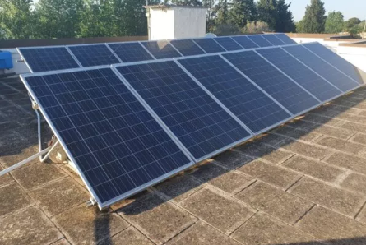
Valdymas
Saulės energijos stogai
Kur įgyvendinta: Italija (Melpignano)
Data: 2011-07-18 – 2014-07-18
Pagrindinė idėja: saulės kolektorių ir inverterių pirkimas ir įrengimas ant privačių stogų ir terasų stogų. Taigi namų savininkai gali panaudoti saulės energiją, dalį šios energijos panaudoti savo namuose ir laikyti energijos perteklių, kad galėtų parduoti ją vietinėje rinkoje. Bendruomenė gali pigiau įsigyti įrangą, gauti banko paskolą.
Išmani iniciatyva: ši iniciatyva sujungia naujas technologijas su socialinėmis naujovėmis, kad kaimui būtų suteikta ekonominė, socialinė ir aplinkosauginė nauda.
Ką tai duoda bendruomenei? Projektas tikisi sukurti naujas darbo vietas, ypač saulės energijos sektoriuje. Naujos veiklos vietos bendruomenei kūrimas dėl rinkoje parduodamo energijos pertekliaus gaunamo pelno.
Projekto tinklapis: https://www.coopcomunitamelpignano.it/
Gautas finansavimas – 429 000 Eur:
Saulės baterijų ir inverterių pirkimas;
Konsultacinė ir buhalterinės paslaugos;
Atlyginimai.
Notes:
https://youtu.be/LoBXsnCBv-I video čia

Slide 24
Valdymas
Ekoturizmo tinklas
Kur įgyvendinta: Airija (Burren)
Data: vykdoma nuo 2015 m.
Pagrindinė idėja: ekologinio turizmo tinklas yra atpažįstamas įmonių tinklas vietovėje/regione, galintis pademonstruoti ekoturizmo „geriausią praktiką“ ir gavusių nepriklausomą akreditaciją siekiant tvarių turizmo standartų.
Išmani iniciatyva: ši iniciatyva skatina vietines turizmo įmones bendradarbiauti, kad atvertų kelią naujoms verslo galimybėms ir sutaupytų. Sujungia vietos aplinkos ir tvarumo tikslus su ekonomikos plėtra.
Ką tai duoda bendruomenei? Projektas tikisi paversti Burren regioną tikrai tvaraus turizmo vieta, kuri skatina turistus pasilikti ilgiau. Tokiu būdu tikimasi teigiamų pasekmių darbo rinkoje.
Projekto tinklapis: https://www.facebook.com/VisittheBurren
Gautas finansavimas – 150 000 Eur:
Rangovo mokesčiai;
Rinkodaros veikla;
Festivaliai.
Notes:
https://youtu.be/hgs4IPnVhac video čia

Slide 25
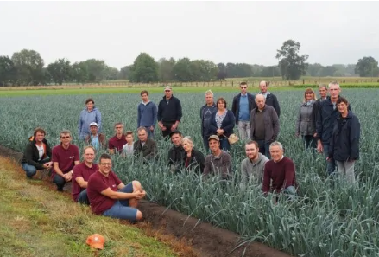
Valdymas
Kaimas dėžutėje
Kur įgyvendinta: Belgija-Flandrija (Schriek, Neėst-op-den-Berg savivaldybė)
Data: vykdoma nuo 2019 m.
Pagrindinė idėja: vietiniai gamintojai sutinka duoti dalį savo produkcijos, kuri bus panaudota sukuriant „kaimo dėžutėje“ rinkinį. Tada ši dėžutė yra parduodama susidomėjusiems gyventojams.
Išmani iniciatyva: ši iniciatyva palaiko trumpas tiekimo grandines bendradarbiaujant su vietiniais ūkininkais ir gamintojais. Taip yra sumažinamas atotrūkis tarp gamintojų ir vartotojų.
Ką tai duoda bendruomenei? Projektas padės kurti gamtai draugiškesnį bei tvaresnį bendruomenės gyvenimą. Sezoninės daržovės padės skatinti gyventojus sveikiau maitintis.
Projekto tinklapis: https://www.lgschriek.be/
Gautas finansavimas – 10 000 Eur:
Bendruomenės susirinkimai;
Dėžučių gaminimas ir platinimas.
Notes:
https://youtu.be/Sgh9NA2n5-U video čia

Slide 26
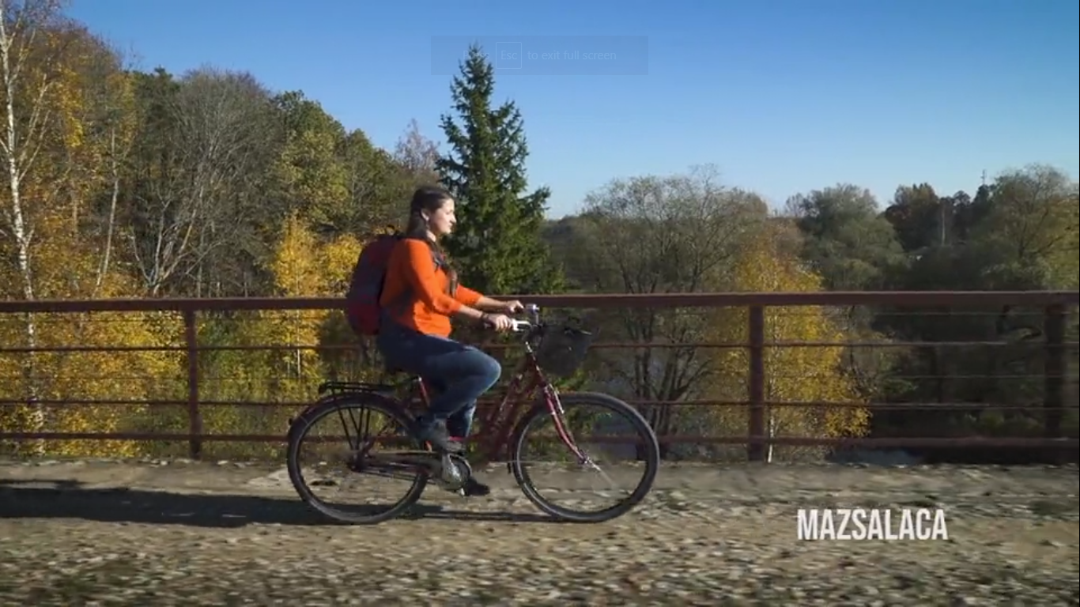
Valdymas
Žalieji geležinkeliai
Kur įgyvendinta: Latvija (Valmiera)
Data: 2017 -2019 m.
Pagrindinė idėja: atkuriama buvusi geležinkelio infrastruktūra, siekiant sukurti pėsčiųjų ir dviračių takų tinklą.
Išmani iniciatyva: įgyvendinta bendradarbiaujant kelioms savivaldybėms ir organizacijoms. Projektas įgyvendintas atkuriant buvusią geležinkelio linijos infrastruktūrą.
Ką tai duoda bendruomenei? Didesnis turistų antplūdis suteikia vietovėje naujų ekonominių galimybių. Pavyzdžiui, dviratininkų grupės reguliariai sustoja kaimuose prie geležinkelio pavalgyti ir pamatyti kai kurias kultūrines ir istorines vietas. Daugiau galimybių vietos gyventojams eiti pėsčiomis ir važinėti dviračiu, kuriant sveikesnes ir laimingesnes vietos bendruomenes. Platesnės mobilumo galimybės.
Projekto tinklapis: http://www.vidzeme.com/lv/vidzemes-projekti/green-railway/green-railway.html
Gautas finansavimas – 47 000 Eur:
Turėklų, tiltelių, ženklų, suoliukų restauracijos ir statybos darbai
Notes:
https://youtu.be/Sgh9NA2n5-U video čia

Slide 27
Ką daryti?

Slide 28
Ką daryti?
Gyventojų telkimas, mobilizacija, kooperacijos kūrimas, siekiant darnaus vietovės vystymosi tikslų;
Proaktyvus veikimas ir įveiklinimas gyventojų ir bendruomenės centrų: šilto maisto, sveikatingumo stiprinimo, edukacijos programos;
Horizontali ir vertikali partnerystė su šeimos ūkiais, SVV;
Vietos rinkų kūrimas, atkovojimas iš kitų paslaugų teikėjų ir prekybos tinklų;
Nuolatinė naujovių paieška ir vietos maisto sistemų kūrimas;

